Slide 1
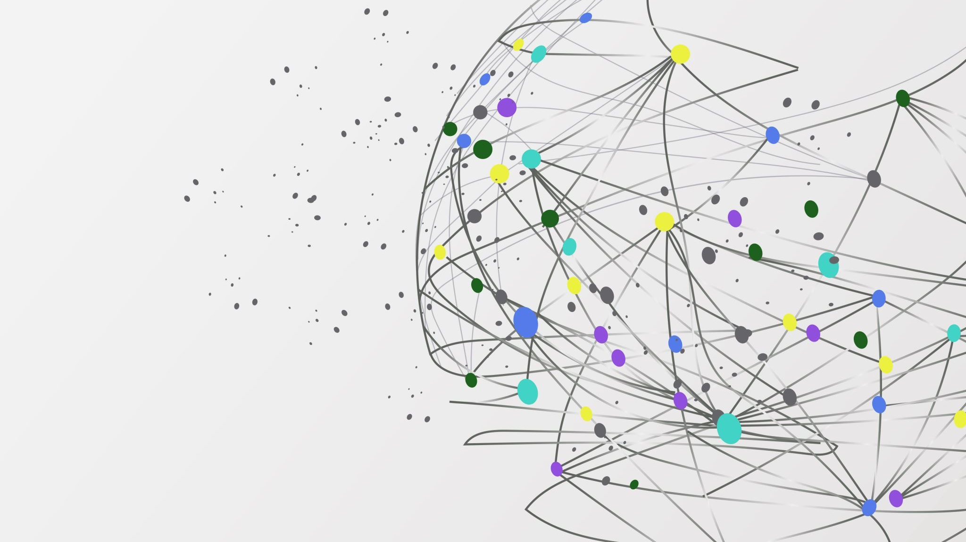
Documentation Brief 3
Boucheriha Ryan

Slide 2
Sommaire
1. Travail en équipe et communication
2. Infra
3. Script
4. Conclusion

Slide 3
1. Travail en équipe
Methode SCRUM
Planification des tâches
Assigner les tâches
L'entraide

Slide 4
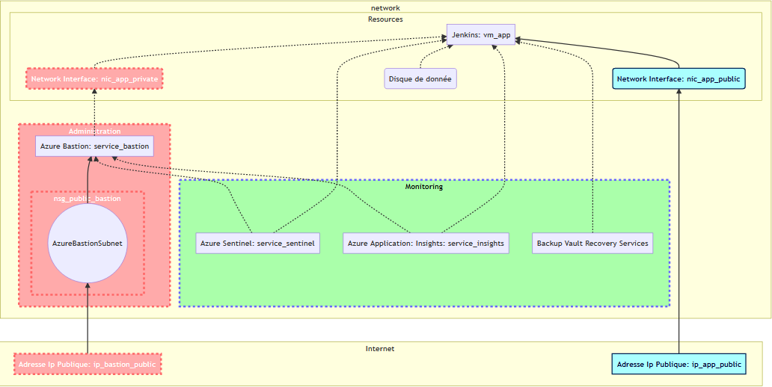
2. Infra
Topologie

Slide 5
3. Script
Préparation au script :
Choix du langage python
Imaginer le script :
1 deployer l'infra
2 depolyer jenkins

Slide 6
Le fonctionnement du script
Le script éxécute une liste de commandes, afin de déployer l’infrastructure décrite plus haut, et d’y installer le service Jenkins.
Le script ouvrira une connexion vers la machine virtuelle applicative, en SSH, à travers le Bastion. Une fois connecté en SSH, par défaut, le script lancera l’installation de Jenkins sur la machine virtuelle.

Slide 7
Test du script et déploiment
Test de l'éxécution du script
Toutes les ressources sont bien déployées et la vm appli est bien accessible depuis le bastion en SSH

Slide 8
Conclusion
J'ai appris les bases de python
J'ai appris à lire le script et à savoir ce qu'il fait
Les objectifs ont été atteint mais la plannification est à travailler
Ne pas oublier de bien assigner les tâches et avancer ensembles

